Slide 1
Escuela normal de educación preescolar “Publisher”
Wendy Jannet mora valdes “2° b” # 24

Slide 2
catalogo

Slide 7
curriculum

Slide 8
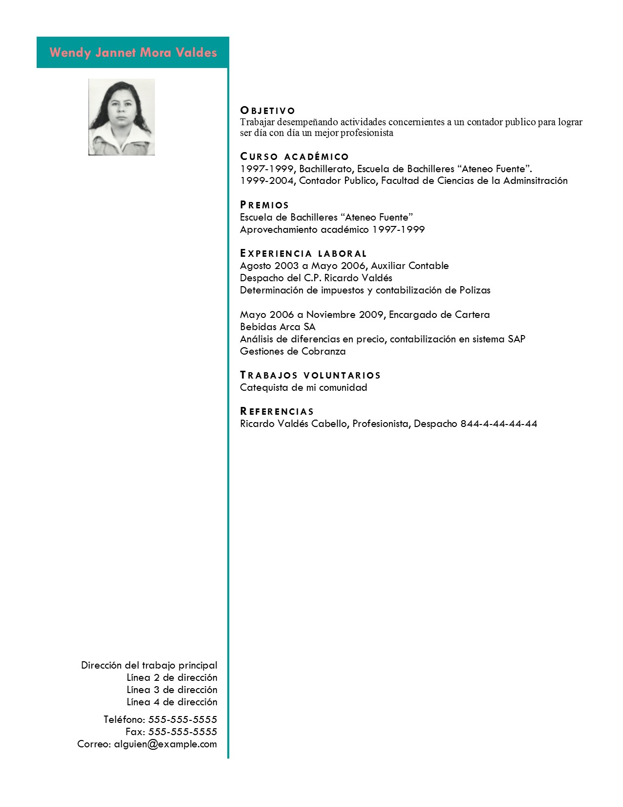

Slide 9
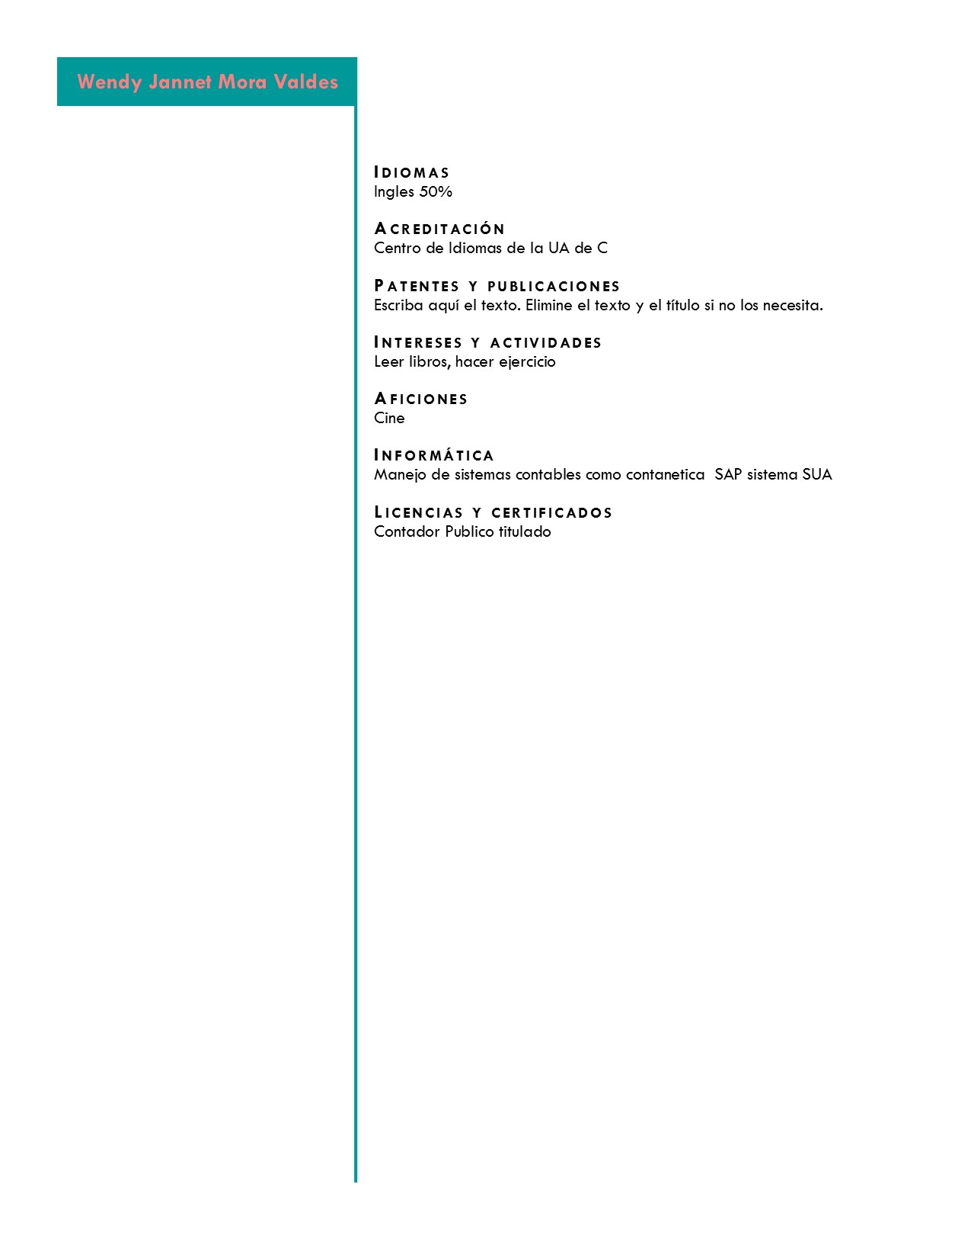

Slide 10
Diploma

Slide 12
Invitacion

Slide 13
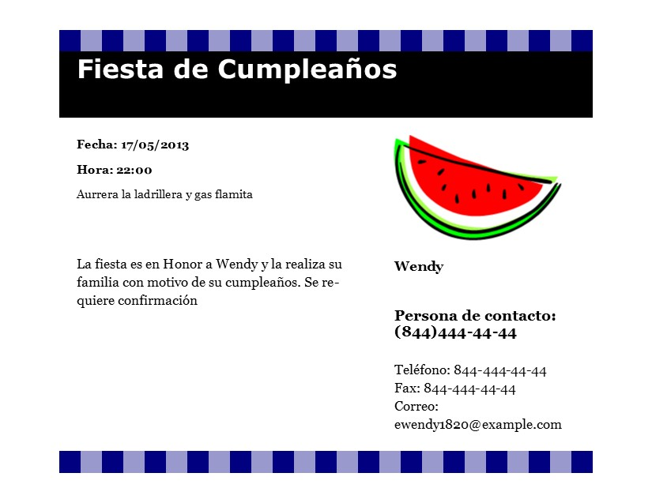

Slide 14
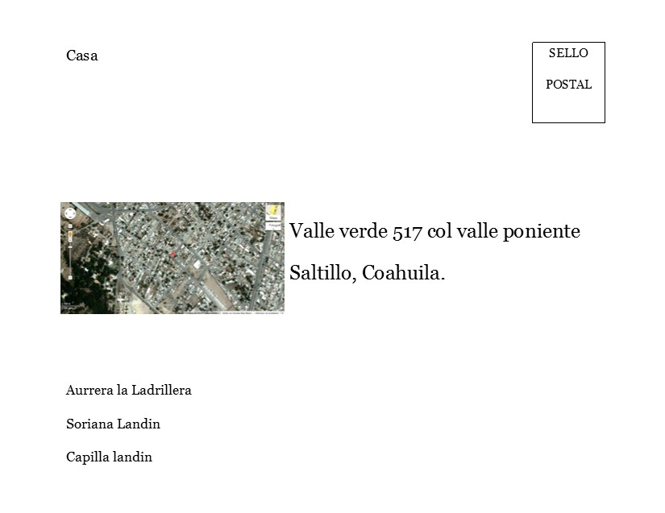

Slide 15
pancarta

Slide 17
Tarjeta de felicitación

Slide 21
Tarjeta de presentación

Slide 22
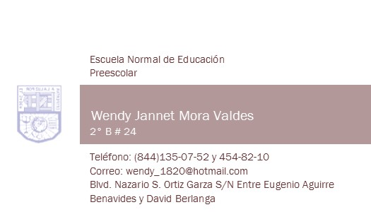

Slide 23
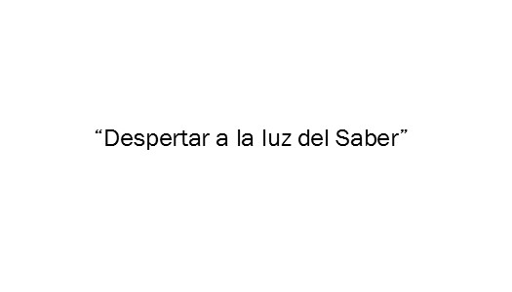

Slide 24
triptico

Slide 26
